Slide 1

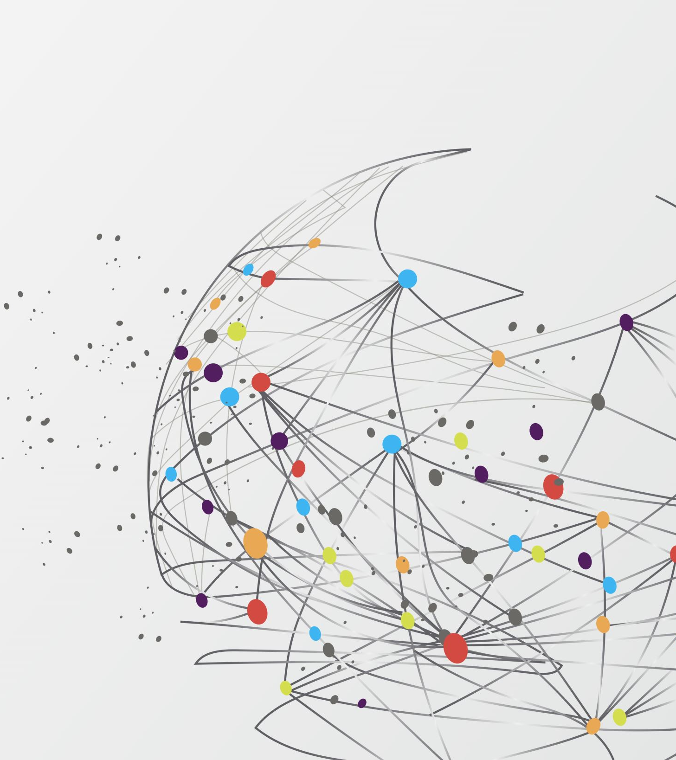
IN-situ ai: Towards autonomous and incremental deep learning for iot systems
Minseon kim
Notes:
제가 오늘 발표한 논문은 2018년에 발표된 in-situ ai라는 논문입니다. 이 논문은 iot시스템에서 autonomous하고 incremental한 딥러닝을 위한 방법론 및 아키텍처를 제안합니다. 논문이 길어서 최대한 쉽게 설명하려고 노력하였습니다.

Slide 2


abstract
무수한 IOT 기기들로부터 대량의 데이터가 생성되는 현대 사회에서는, raw data 전부를 Cloud로 옮겨서 처리하는데 많은 제약이 있음. 따라서, IOT 기기가 inference task를 수행하는것이 더 효율적이다.
하지만, statically trained된 모델은 dynamic하게 변화하는 실제환경에 적합하지 않을 뿐더러 supervised learning의 방식을 채택하기 어렵다.
이에, 본 논문에서는 In-situ AI 라는 딥러닝 기반의 Autonomous하고 Incremental computing framework를 제안한다.

Slide 3
Introduction
클라우드 중심 IoT 시스템의 경우 IoT 장치에서 생성된 데이터를 먼저 클라우드로 전송하여 처리한 후 결과를 IoT 장치로 다시 전송해야 한다. 이 과정에서 overhead가 발생한다.
실제 IOT 기기에서 생성되는 데이터는 dynamic하고 unlabeled한 특성을 지니므로, in –situ inference task는 낮은 정확도로 귀결되기에 적합하지 않다.
결국 정확도의 향상을 위해서는 Cloud에서 model의 retrain이 일어나야 하므로, 최소한의 데이터 이동을 통해 IOT 시스템의 정확도를 향상 시키는것을 목표로 한다.

Slide 4
Introduction
In-situ AI consists of two parts: 1) In-situ AI Node 2) In-situ AI Cloud
Fit the ever-changing environments in the in-situ system with reduced data movement
In-situ AI Node
In-situ AI Cloud
Inference network fine-tuning (transfer learning)
Diagnosis tasks, send valuable data to the Cloud
Computing pressure -> two-level weight shared architecture
Unsupervised pre-training
Small proportion of IOT data for incremental training
Notes:
제안하는 아키첵터는 node와 cloud 두가지 부분으로 구성되어있습니다. 먼저 클라우드에서 unsupervised pre-training method를 활용하여 iot raw data로 부터 특징을 추출합니다. 그런후에 inference nework가 추출된 특징들에 기반해 소량의 데이터만으로도 학습됩니다. 즉, 전이 학습이 이루어집니다. 또한 node에서 또하나의 task를 수행하게 되는데 이는 valuable한 데이터를 식별하여 그들만 incremental learning을 위해 cloud로 보내는 작업을 수행합니다. 이러한 방식에 기반하여 지속적으로 변화하는 환경에서 in-situ system은 최소한의 이동을 가지고 적용할 수 있게 됩니다.

Slide 5
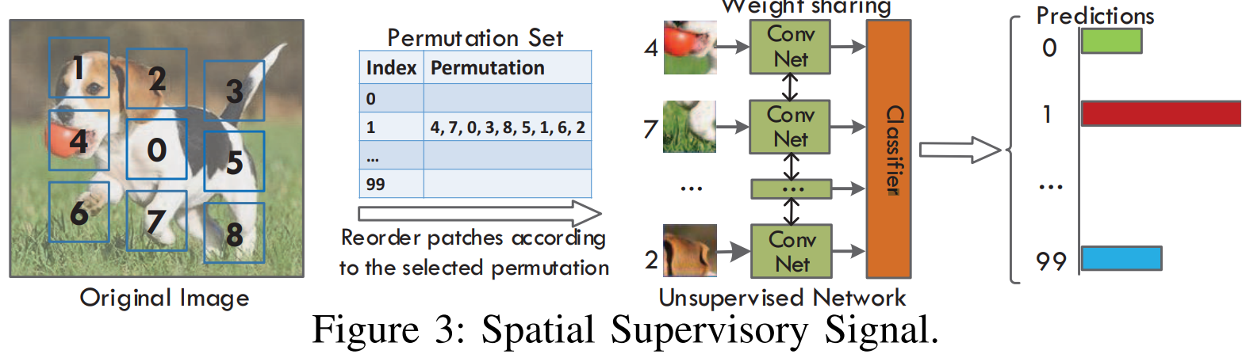
In-situ ai framework
Supervisory signals to be leveraged in the unsupervised training : Spatial Context
Feature learn from unsupervised context prediction -> Improve the accuracy of recognition task
Notes:
다량의 iot에서 생성되는 raw data의 특성상 우리는 딥러닝은 unsupervised 방식으로 동작해야하며, 제한된 데이터의 량으로 정확도의 향상이 이루어져야합니다, 따라서 어떻게 비지도 학습이 이루어 졌는지에 대해 먼저 소개하겠습니다. 비록 모든 데이터를 labeling하는 것은 비실용적이더라도, 우리는 비지도 학습을 위해서 활용할수 있는 spatial context라는 supervisory signal을 iot data로 부터 추출할 수 있습니다. 이미지를 9개의 타일로 나누고, 100개의 predefined된 순열조합중 랜덤하게 선택된 하나의 순열에 의해 재배치됩니다. 이후, 비지도 학습을 통해서 선택된 순열의 index를 예측하도록 학습합니다. 위 그림3의 경우에는 1번 클래스가 될것입니다. 따라서, 모델의 output은 100개의 클래스에 대한 각각의 확률값이 될것이고, 각 클래스는 순열의 조합의 하나의 인덱스에 매칭될것입니다. 모델의 학습이 끝나면, 9개의 타일에 대한 상대적인 위치를 모델이 잘 인지 할 수 있을것입니다. 최근 연구는 이러한 context prediction 작업이 object recognition 작업의 정확도를 높이는것과 관련있음을 밝혔습니다.

Slide 6
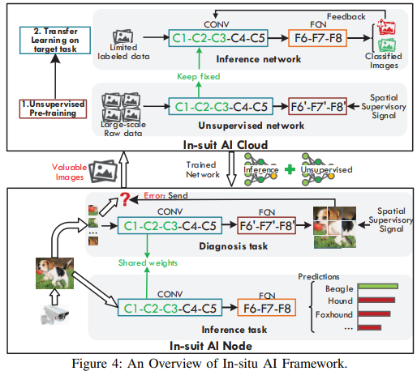
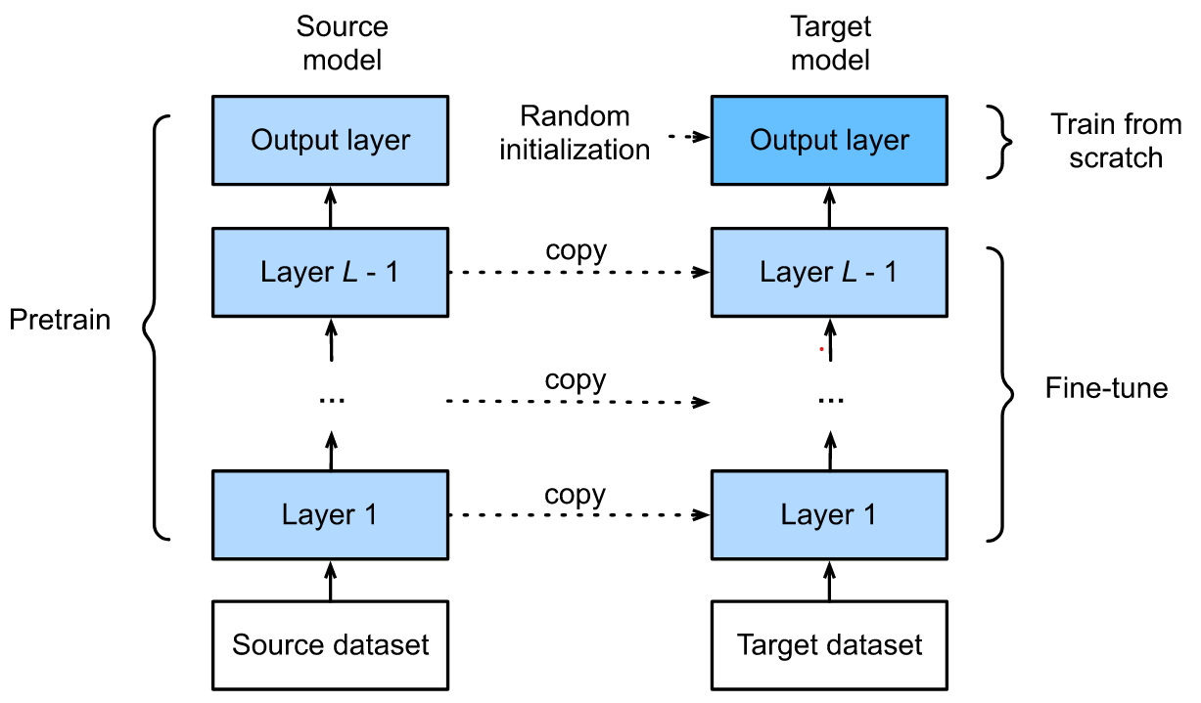
In-situ ai framework
Unsupervised pre-training (Cloud)
Inference network fine-tuning (Node)*
Diagnosis task (Node)*
Recognized class / Unrecognized class
* Both respective models are unsupervised model
Notes:
오른쪽 그림은 논문에서 제안하는 전체적인 프레임워크의 구성이다. 먼저, Sptial context의 정보를 활용해서 unsupervised network를 학습시킨다. 그후, 추출된 특징들은 object recognition과 같이 target inference network를 구현하기 위해 각 노드로 전달된다. General하게 applicable한 처음 n layer를 그대로 target inference network에 적용시키는 식으로 기존의 feature에 대한 정보를 활용하여 제한된 양의 라벨 데이터를 이용하여 학습시키는 것입니다. 또한, Diagnosis task를 위한 비지도 학습모델을 동시에 iot node에서 적용함으로써, valuable한 데이터, 즉 fails to be recognized된 데이터만 클라우드로 전송하여 추가적인 incremental training에 활용하여 network overhead를 낮춤과 동시에 dynamic한 환경에서의 정확도 향상에 대응합니다.

Slide 7
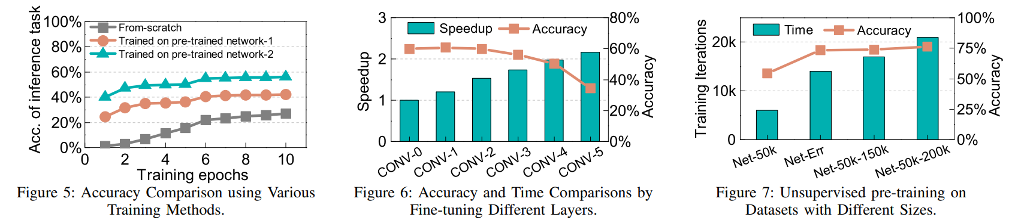
Evaluation of framework
Unsupervised pre-training이 inference task의 정확도 향상으로 이어졌나
Unsupervised pre-training과 inference network가 얼마나 연관되었나
Valuable한 데이터만 활용하는 것이 accuracy improvement에 충분한가
Better accuracy pre-training
Similar acc with minimum data movement
1.7X
Notes:
다음은 세가지 관점에서 본 논문에서 제안하는 프레임워크를 평가하였습니다.
설명
설명
설명
먼저 그림 5는 첫 번째 질문에 대한 답을 나타냅니다. 회색선은 100,000개의 제한된 라벨 데이터를 사용하였을때의 정확도입니다. 다른 두개의 선은 같은 양의 데이터를 이용하여 전이학습을 적용하였을때의 정확도 입니다. 따라서 pre-train된 모델을 사용한 경우, 30%의 정확도 향상이 있었음과 pre-train 모델의 정확도 또한 전이 학습의 정확도에 영향을 미치는것을 알 수 있습니다.
그림 6은 2번 질문에 대한 답을 보여줍니다. 그림에서 conv-뒤에 붙는 숫자는 해당 n번째 레이어까지를 fix하고 그 뒤의 subsequent한 레이어를 학습했을때의 결과를 나타냅니다. Conv-0의 경우 59%로 모델의 성능이 가장 높지만 학습시간이 매우 많이 소요됩니다. Conv3의 경우 1,2,3번째 레이어를 고정하여 전이학습을 수행하게 되는데 이때의 결과가 흥미 롭습니다. 무려 56%의 결과로, 이는 즉 처음 3개의 초기 에이어가 충분히 inference task에 applicable함을 나타냅니다. 또한 conv-0과 비교하였을때 1.7배의 학습 속도의 향상을 동시에 이끌어 낼수있습니다.
그림 7은 3번 질문에 대한 답입니다. Net-50k는 20만개의 초기 데이터중 5만개를 학습했을때의 정확도를 나타냅니다. Net-err는 본 논문에서 채택한 방식인 incorrect한 결과값을 가지는 샘플들만 이용해서 fine-tuning을 하여 재학습한 결과입니다. Net-50k-150k와 200k는 각각 나머지 15만개와 전체 20만개 를 전부 fine-tuning에 이용한것입니다. 이 때 그래프를 확인하였을때 정확도에 큰 차이가 없는 반면 training iterations에서는 많은 차이가 발생함을 알 수 있습니다. 즉, 질문에 대한 답은 yes가 되는것입니다.

Slide 8
In-situ ai ARCHITECTURE
Inference Task: online task, must process the inputs as quickly as possible -> the latency and energy-efficiency are two key metrics for optimization
Diagnosis Task : Energy-efficiency is the only design concern
2 Kinds of weights sharing in the CONV layers 1) Weighet sharing between inference network and diagnosis task 2) Weighet sharing between input patches (9 pathces in Fig. 3)
Notes:
Inference task와 diagnosis task에 대해서 간략하게 소개한후에 그들의 특징에 대해서 소개하겠습니다.
먼저 inference task는 online task로 최대한 빠르게 처리되어야하는 작업입니다. 따라서 latency와 에너지 효율성이 최적화를 위한 중요한 지표입니다.
Diagnosis task의 경우 latency에 대한 제약이 없을 뿐더라 inference task와 동시에 리소스를 공유하므로 energy-efficieny가 핵심 지표입니다.
이때 저자는 두가지 단계에 걸친 weight sharing을 통해서 전체적인 architecture design을 simplify하여 최적화 하고자 하였습니다.

Slide 9
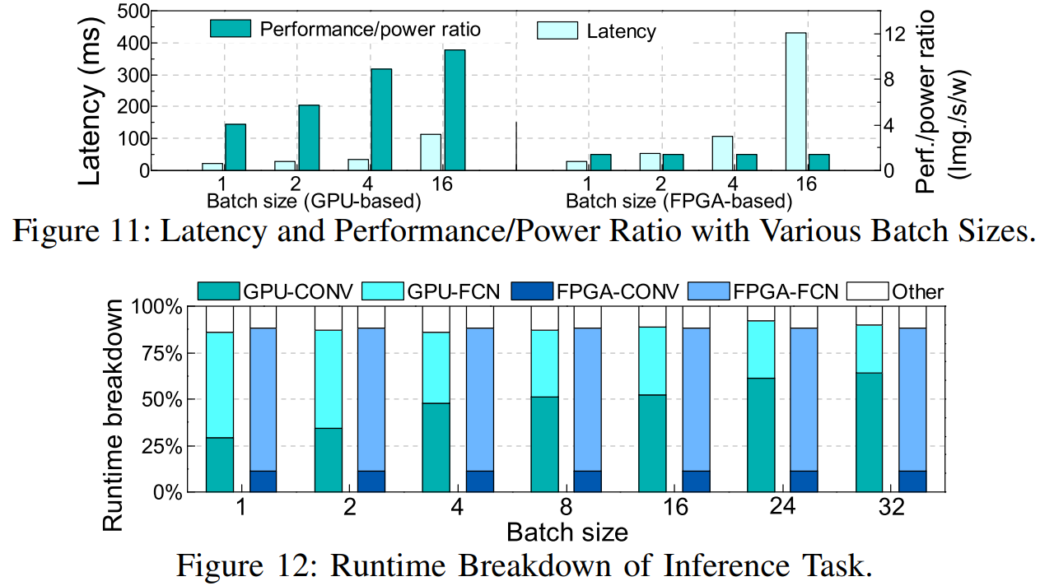
Inference Task
Latency를 줄이기 위해서는, small batch size가 적합하다. 하지만, energy-efficiency의 관점에서는 low reuse of FCN weights and the limited bandwidth of embedded platforms로 인하여 less desirable하다.
Inference task의 비중이 small batch size에서 50%에 달한다.
따라서, run-time constraint안에서 적은 에너지를 소비하는 optimal(maximum) batch size를 찾는것이 중요하다.
Up to 50%
Notes:
Inference task는 response time에 민감하다. 따라서 latency를 줄이기 위해서는 작은 batch size가 적합합니다. 하지만 에너지 효율성의 관점에서는 fully connected layer weigh의 낮은 재활용과 제한된 bandwidth로 인하여 less desirable한 문제가 있다. 그림 11을 보시면 latency of inference task가 batch size가 커짐에 따라 똑같이 증가합니다. 또한 그림 12는 inference task의 비중이 small batch sized에서 무려 50%에 달함을 알 수 있습니다. 따라서 inference task에서 batchsize를 결정할때는 run-time constraint안에서 적은 에너지를 소비하는 optimal(maximum) batch size를 찾는것이 중요할것입니다.

Slide 10
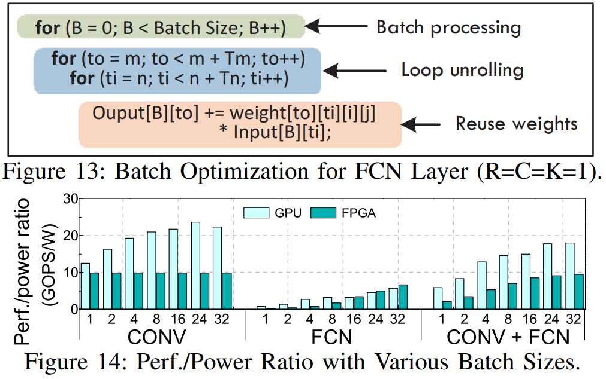
Diagnosis Task
Two working modes to concurrently run with inference task 1) Single-running mode 2) Co-running mode
Single-running mode : response time에 영향을 받지 않으므로, FCN layer에서의 efficiency를 줄여야한다. -> Adopt GPU as in-situ platform with maximum batch size avoiding OOM at the same time.
improve
converge
Notes:
Power consumption을 최소화 하기위해 in-situ의 두개의 task는 같은 플랫폼위에서 동작합니다. Diagnosis task의 경우 inference task와 함께 계속해서 지속적으로 동시에 움직이는지 아니면 특정 시간대에만 diagnosis task만을 수행하는지여부에 따라서 두개의 working mode로 구분됩니다.
먼저 single-running mode의 경우 response time에 영향을 받지 않으므로 fully connected layer에서의 efficiency를 줄이는 것이 중요합니다. 이때 논문에서는 gpu와 fpga 두가지의 하드웨어를 후보군으로 선정하였습니다. 그림 22에 따르면 Batch size가 클수록 GPU 기반 구조에서는 energy-efficiency가 증가하는 반면, fpga기반 구조에서는 영향을 받지않을 뿐더러 gpu기반 구조보다 전체적으로 매우 비효율적입니다. 따라서 gpu를 single-running mode에서는 활용하여 Out of memory가 나지 않는 선에서 가장 큰 batch size를 채택하게 됩니다.

Slide 11
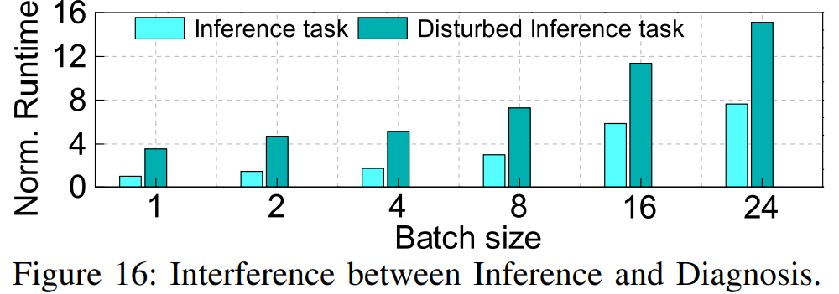
Diagnosis Task
Co-running mode
interference between two tasks is serve (Fig. 16)
FPGA can reduce the interference by separating hardware resource between two tasks
Leverage the weight sharing
3X
Notes:
Co-running mode에서는 당연하게도 두개의 task사이에 간섭이 발생하게 됩니다. 이 경우에는 single-running mode와 다르게 fpga를 채택합니다. 그 이유는 그림 16에서 설명됩니다. Fpga는 두가지 task사이에 hardware 리소스를 분리하여 간섭을 줄일 수 있습니다. 이때 inference task의 time model의 시간적 제약을 보장하기 위함과 동시에 에너지 효율성을 위해 weight sharing 전략을 채택할 것입니다.

Slide 12
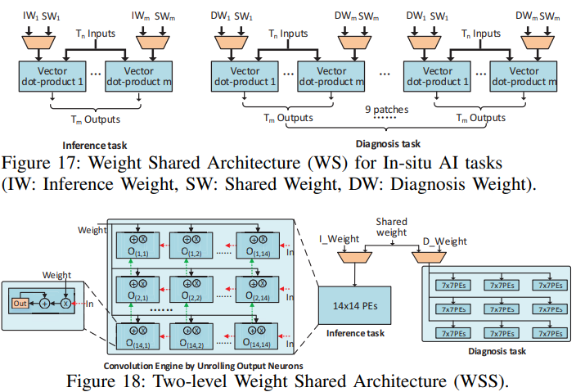
weights sharing in co-running mode
Duplicate the convolution engine and assign dedicated convolution engine for each task
Same unrolling parameters to implement the convolution engine -> weight sharing between inference and diagnosis, but with resource idleness (CONV engines in diagnosis idle 75%)
Output feature map size에 기반하여 computing resource를 배분해야 한다.
Weight sharing in one convolution engine
2 levels of weight sharing
Notes:
Co-running mode에서 interference를 방지하고 dedicated computing resource를 보장하기 위해 convolution engine을 복제하고 각 convolution engine을 각 task에 할당하는 방식을 채택합니다.
그림 17에서 볼수있듯이 diagnosis task는 9개의 독립적인 input patches를 포함하고 있고 각각은 서로 다른 9개의 convolution engine에 할당된다.
비록, diagnosis task의 input은 inference task의 partition 이지만, 두 가지 input 모두 channel의 개수는 동일하다. 따라서 convolution engine을 실행하기위해서 동일한 unrolling parameter를 사용 할 수 있습니다.
하지만 unifrom 한 unrolling strategy의 경우 두 task모두에게 동일한 컴퓨팅 리소스를 할당하므로 diagnosis task의 conv 엔진의 경우 사이클의 75%에서 사용되지 않는다.
이를 방지하기 위해서, 컴퓨팅 리소스를 computational load에 기반하여 분배해야 한다. 그리고 그것은 output feature map size에 비례할 것입니다. 그림 18의 왼쪽에 보면 14x14개의 output 뉴런을 unrolling 하는것을 알 수 있습니다.하나의 process element의 kernel weight가 나머지 모든 process element들에게 broadcast 됩니다. 각각의 input에 대해서 inference task의 computational load가 diagnosis task (7x7)에 비해서 4배 이므로 할당되는 컴퓨팅 리소스 또한 4배가 되어야합니다. 이를 통해서 두 task가 동일한 시간내에 수행되고 idleness를 방지합니다. 따라서 요약하자면 그림 18에서 알수 있듯이 다른 convolution engine사이에 weight sharing과 하나의 convolution engine사이의 weight-sharing 총 두가지 단계에 걸쳐서 weight sharing이 일어나고 저자는 이를 wss(weight-share-share)의 구조라고 칭하였습니다.

Slide 13
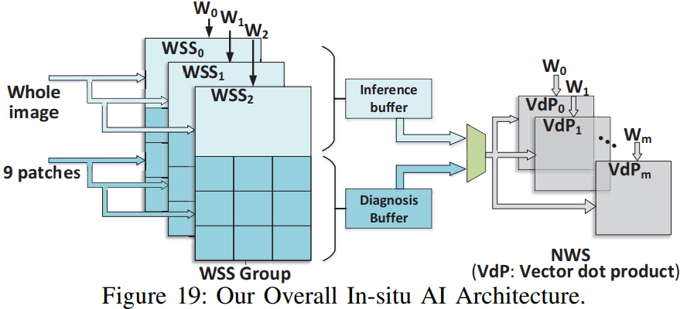
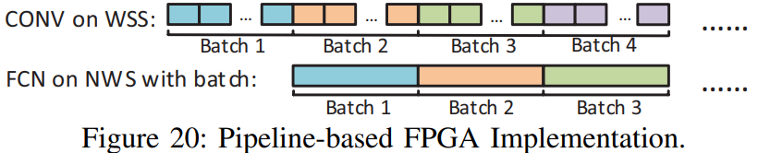
weights sharing in co-running mode
Weight-Share-Share Group: CONV layers -> generate multiple output feature maps in parallel
No-Weight Sharing: FCN layers
WSS and NWS compose parallel pipeline
Notes:
하지만 WSS 그룹사이에는 가중치의 공유를 통해 multiple output feature map을 벙렬적으로 생성할 수 있는반면, fully connected layer는 각각의 output neuron 이 다른 커널을 가지고 있기때문에 가중치 공유가 불가능하다. 따라서 전체 파이프라인은 weight-share share과 no-weight sharing 두가지로 구성이 되고, 두개는 batch processing을 통해서 동일한 시간 내에 처리 가능한 parallel한 파이프라인을 구성하게 됩니다.

Slide 14
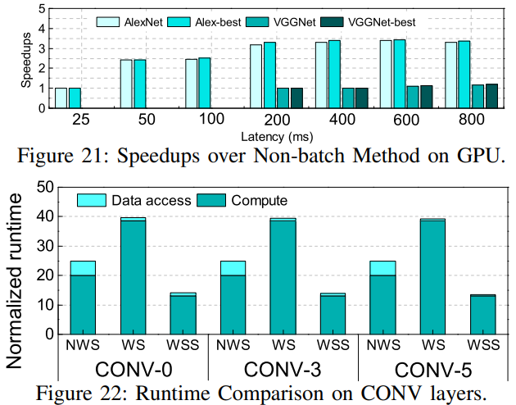
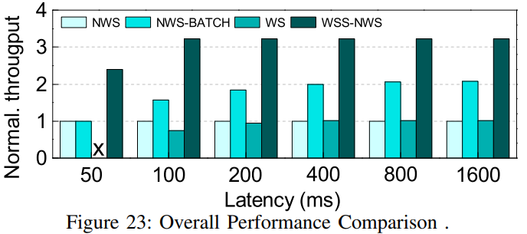
evaluation
3X
Outperforms in all standards
Notes:
다음은 제안하는 모델에 대한 evaluation 부분을 간략하게 설명하겠습니다. 그림 21을 보시면, 먼저 single-running mode에서 제안하는 batch기반 처리 방식이 non-batching 방법에 비해 3배 이상 빠른 처리속도를 보여 주었고 이는 alexnet에서 가장 극명하게 드러났습니다. 또한 제안하는 모델의 성능이 alexnet과 vggnet에서 둘다 최고의 성능에 근사한 결과 값을 보였습니다.
Co –running mode에서는 two-level shared architecture를 평가하기 위해, 모든 CONV layers에서 런타임을 비교하였습니다. 그림 22이 나타내듯이 모든 경우에 대해서 wss방식이 weight sharing의 최적화에 기반하여 다른 두개 구조에 비해서 뛰어난 성능을 보여주었습니다.
그림 23은 파이프라인 전체적인 성능 즉, 처리량을 보여줍니다. Nws기반 방식은 배치 optimization이 불가능함으로 latency에 대한 제한이 좀더 느슨해져도 증가하지 못합니다. 나머지 세 모델은 모두 증가하는 양상을 보이지만, wss-nws라는 제안하는 구조에서 가장 높은 processing throughput을 관찰 할 수 있습니다.

Slide 15
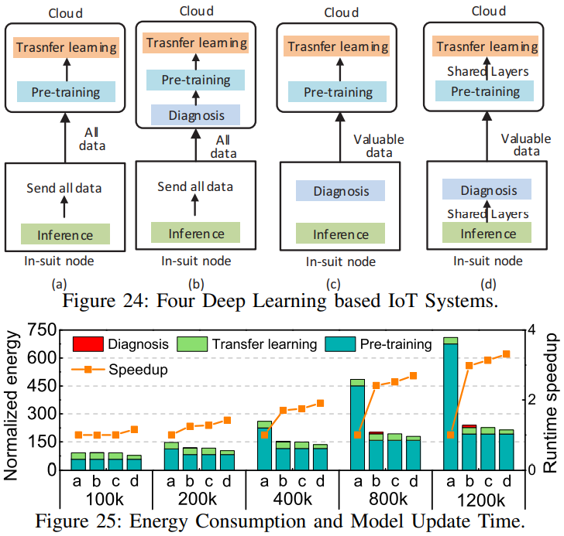
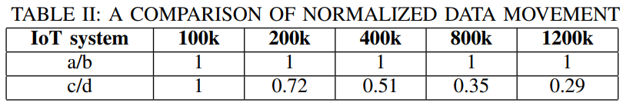
Evaluation and conclusion
Conclusion :
Reduce data movement by 28-71%, which further yields 1.4X-3.3X speed up on model update and contributes to 30-70% energy saving
Notes:
다음 그림들은 처음에 10만개의 데이터부터 20만개 40만개 80만개 160만개의 데이터를 학습시키면서 나타난 결과들을 요약합니다. 먼저 제안된 방법은 24번그림의 d의 구조이고 이는 전이 학습의 overhead를 줄이기 위해서 weight sharing기법을 차용합니다. 2번 테이블은 우리의 방법이 데이터 이동을 120만개에 이르렀을때 71%나 줄이는 효과를 가져왔다는 것을 보입니다. 또한 그림 25는 클라우드에서의 에너지 소비량과 모델 업데이트 소요 시간을 앞선 그림 24에 나타난 4개의 구조 별로 보입니다. 이를 해석하였을때, 제안된 아키텍처가 가장 적은 에너지를 소비함을 알수 있습니다. 이유는 다음과 같습니다 1) 재학습을 위한 데이터의 감소와 2) 전이학습이 weight sharing을 통해 마지막 2개의 layer에 대해서만 일어나기 때문입니다. 또한 누적된 데이터가 많을 수록 기존 모델에 비해서 더 큰 runtime 시간의 효율성을 보였습니다.

